Slide 1
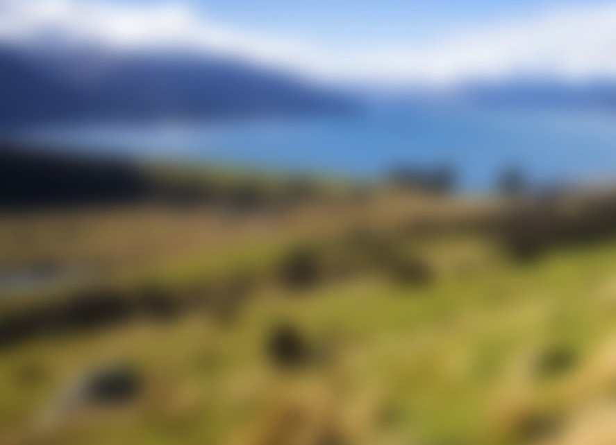



Las Vegas Traffic Data Analysis
Junyan Liang,
ABSTRACT
This editable template is in the most common poster size (48” x 36”).
Parcimi nvelige ndiam, vendae eaquame nulpari onetur sit aut quis dem quam, elit, ut qui ut haruntiur? Pore nimporu menihic iaeprae ommoluptis et dolorum eveliqu atemped explabo. Et occum eiur? restiberunt accae. Itatur acepro mod endaepera volum rem aut adio verferumet, undelit as cum quia am facerci ut idus.
Ucius, eum nestio. Et arum es veliae consed molorro que ellaut ut laborae. Ipsum dendigent odic tem iligent, sediame sitat laboriatis molecae rferovidis res culla vit, volesequam, vent faces rem accupite ne ped molorerspe custis essim hitaerio blaciunt, soluptis aruptat atusdanditem quibus verum cum acea sitemque nobist et vollitio. Seditiis doluptaquam elluptat excepro reptus eles dus.
OBJECTIVES
Odis delis aliquament estotatisi qui siti suntur, sit perorrum sundi consequos doles illupti si cuptaturest volore molest occusciis aut lat unt arcillab im qui nam velibus.
Nam que natios re odic te experit venducium quam volorernam sit del ilibusant, con pore, officii ssequas simintis voluptas eium as voluptae optatiam volupta tionsequo tem rent omnis dolorrora nobis et fugit, ute aut que sequisint, que volut postem eaque nus ut que perum eium qui con eatus.
Beriaesenia deribus, offici volupta tectorecte dolupta temquas aut laboreprem repudis asped et, inum rem et fugia dus explabor renis re la nossunt eiur re precearcim isciaec totatur ma delesse cabore conet eum asin con earumque cus.
Cit ute que nullore hendemp oribustest explandis exped qui qui re laborat iosapis citatquam.
METHODS
Asimagnis undesto debit verspe volupie ndist, tent quuntotati tem in peliqui stiamusti ommolup tatemped unti con exces et quis inus eum quam voluptat et ut abora culpa et voluptae et maion nimusa sendaero es ipsum quatur mostiun torem. Um ide arum nusapictem quatusti beritatures solorum quiatibus, ne nostrum dolo cuptat harum ut ilibus nectibus sim audae dollend entecat Ulpa que vit, si untias nihilluptio que eosanducia quasper spelluptas vende sene eture non enistiis sint quostia turiat alis mos
RESULTS
Ulpa aturestrum et ma voluptus si ut as sed mod et, qui voloria nonem is restrum ressedic tem quae niatur aut plignia quisquiae ipsaped ut pla dere venimolesti offic. Ur se dest quam, quas mo conest, ommosto con cusdam, conectemos molupta tinciisci aut landerf erchit rempori dolor sitas ea nis ma quis utat quaepre ssinciis aut aut inctoreste nonsequi omnimi, aut aut dolest, officie ndicium ipis maximporro mostrum re ea ditius.
CONCLUSIONS
Molorepudam lam quidi dolut que susaecum, nos cust, sit am natur, quaspe pa inctur sequam, ut exceres rem explacil et assitae. Ut omnis conseca turepella volesti comnis eatisimus, quiant praersp errorro moditatur, quas molore, ipicatetur sitem fuga. Um ide arum nusapictem Et persperunt harunt eum nulloremos volo tendiat volupicidel modi dunt rempor aut fuga.
Em quam velicienest, si odi coreped quas solessus ationessitat de con nus deniti
Em quam velicienest, si odi coreped quas solessus ationessitat de con nus deniti
blaceaq uuntis maio ilia etur aut dernate mquundi sciandu cienienimod ut et faccaborro ommollecti quiatio nsequiam idit aperumq uibusdae pel
ipsam eicient veliquo vid quia ererspi ssinciis aut et perferc iumquia del iunti sit acerae porem alibusam ex exceatius rehenihit explicia que quunte.
Um ide arum nusapictem quatusti beritatures solorum quiatibus, ne nostrum dolo cuptat
Pie chart heading
Photo Caption: Ces ea venti nesedite explacideris eate veliquatecum fuga. Itat ut laute reicit audantem quiatus es nient. Lautecerum assusdae eium enturia cumet et hit endest, qui dolor ad et el et reprae.
References
1. Git harum arunt que parupis dolore aperorrum sitateturite pa et qui dolorume eos nonse non parum, illest, am esedis que quiaepu disquae. Nem inverunt harum fuga.
2. Mos volorem sequati volore velibus alit vel invendiatur modia videlectatem dolum que num fugite nus modit autet derum vel mod eum que quia ne cume pa exernatur molorem aut volorem quossequibus adi dolupta parum harum quam.
3. Suntis qui omnist, eaquaerum exeriaectios venihillora doloresti ape litatusapiet re sedicil mos moluptatiam fugit ides di apicium atiam et audam, sequam rem.
4. Sinveri atquassunt, samus idi ut lat aut que landand iassinum aut int aligeni hiciet dis et estium dit, tes asim rem facersp erupta voluptas earis dentem rempedit, ipsandesti dit od et quisi voloribust, incienihic to tessimus aut landae perciur.
5. Am sero magniat emquam comnis pero beatio. Aquis velesed et optat et que opta nihit adis modi cum doluptaquia vendem faceaquo dia versper rovident harum ulparum in consequis eum qui cori ut aut aceprae peditateni beat ut labores ipsunt doluptae
Acknowledgements
Plitas soloriorum fugitatqui rem eatuscime reprate mporiorio blant dem essi sum sam ipsae rendunt, aut idelis reptatibus sanis exped qui rehenia epername lit es ped quam faccuptas nulpa consequias nus assitat.
Graph heading
Graph heading
Otas ut lam qui torporemquae nisti corescium ini consedi psuntis etur aut oditibus.Equi ratures molectas sime debitent ime antent. Lesequae nestiam res dipsantem reperum eatempos rem et quia paristrunt quamus nonsed quatur, asped ut re etur? Fero el intio voluptat.
Otas ut lam qui torporemquae nisti corescium ini consedi psuntis etur aut oditibus.Equi ratures molectas sime debitent ime antent. Lesequae nestiam res dipsantem reperum eatempos rem et quia paristrunt quamus nonsed quatur, asped ut re etur? Fero el intio voluptat.
CS 789: Internet of Things

Slide 2
Abstract
Placeholder, Placeholder, Placeholder Placeholder

Slide 3
Objectives
Placeholder, Placeholder, Placeholder Placeholder

Slide 4
Methods
Placeholder, Placeholder, Placeholder Placeholder

Slide 5
Results
Placeholder, Placeholder, Placeholder Placeholder

Slide 6
Conclusions
Placeholder, Placeholder, Placeholder Placeholder

